Slide 1
Лекция 10
Производство магния

Slide 2
Нахождение в природе
На долю магния в земной коре приходится 2,4% от общей массы.
Основные руды магния: магнезит- MgCO₃, доломит- MgCO₃•CaCO₃, карналлит– MgCl₂•KCl• 6H₂O, бишофит- MgCl₂• 6H₂O, а в морской воде магния содержится до 4кг/м³.
Источником получения магния в настоящее время являются магнезит (содержание магния 28,6%), доломит (12÷13%), рассолы соляных озер (4÷5%), морская вода (0,13%) и карналлит (8,8%).
В последнее время в качестве сырья для производства магния используются серпентиниты - отходы обогащения асбестовых руд. Содержание магния в серпентинитах достигает 24%.

Slide 3
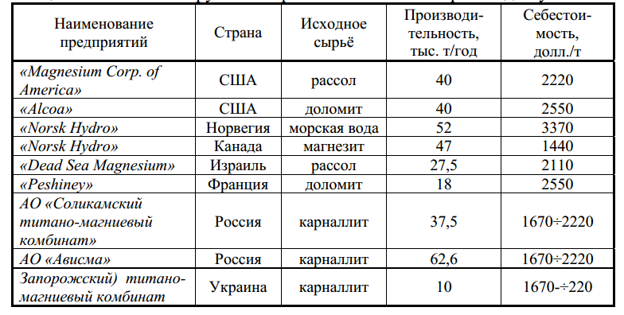
Наиболее крупные компании, производящие магний

Slide 4
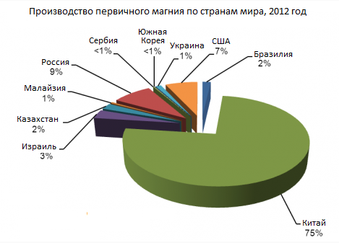

Slide 5
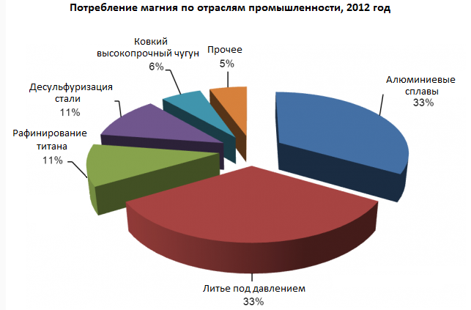

Slide 6
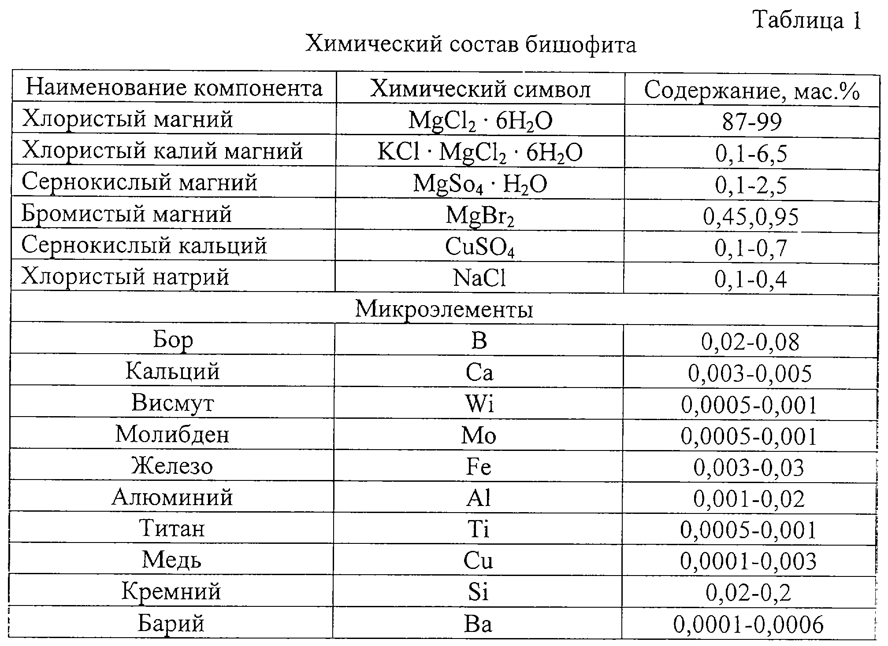

Slide 7
Способы получения магния
Электролитический способ получения
Термический
2MgO + Si + 2СаО = 2Mg + 2СаО • SiO₂.
Взаимодействие MgO с кремнием в присутствии CaO при атмосферном давлении идет в сторону образования магния уже при 1700 °С, а в вакууме при остаточном давлении около 13 Па - при 1150 ... 1200 °С.
Химический
Восстановление хлорида магния металлическим натрием

Slide 8
Электролиз магния
Преобладающим способом получения магния является электролиз хлористого магния. В этом способе основные производственные операции связаны с получением безводного хлорида магния.
Способы питания электролизеров:
Карналлитовый
Хлормагниевый
Смешанный

Slide 9
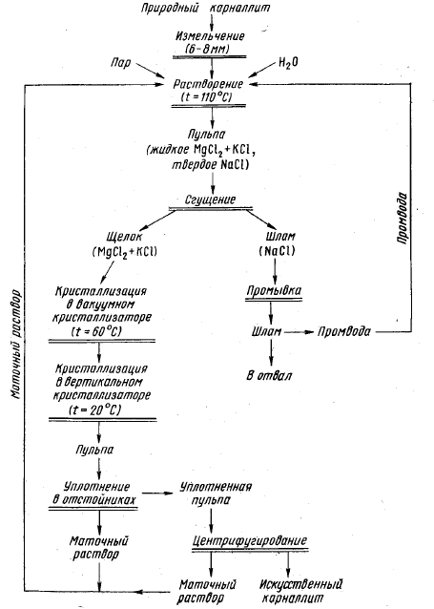
Состав искуственного карналита:
MgCl₂ -31-32%
KCl -25-26%
NaCl -5-6%
H₂O крист -34-35%
H₂O гигр -3%

Slide 10
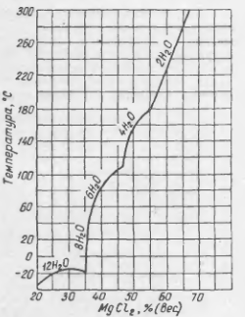


Температуры превращения
различных гидратов магния
Диаграмма состояния
cистемы MgCl₂--H₂O

Slide 11
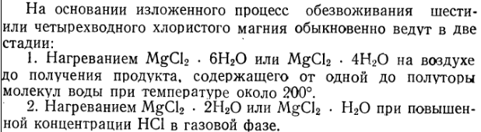
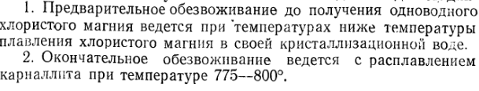
Стадийность процесса обезвоживания
Обезвоживание карналлита

Slide 12
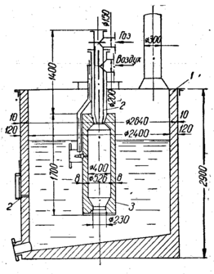
Обезвоживание карналлита

Slide 13
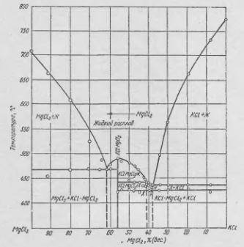
Система
MgCl₂-KCl

Slide 14
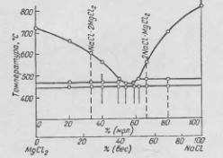
Диаграмма плавкости системы MgCl₂-NaCl

Slide 15
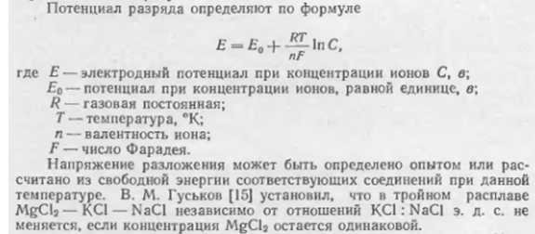
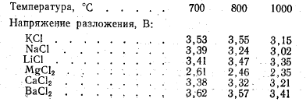
Напряжение разложения

Slide 16

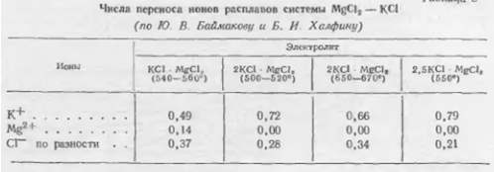
Перенос ионов в электролите

Slide 17
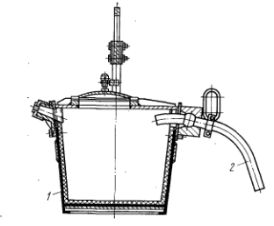
Вакуум-ковш

Slide 18
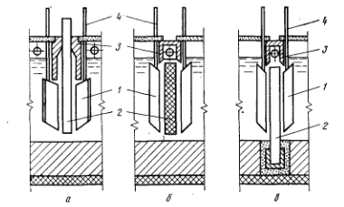
Ввод анода в ванну

Slide 19
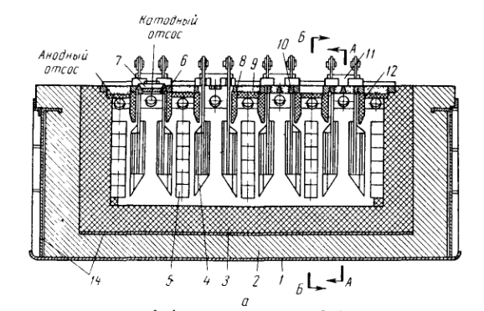
Электролизер с боковым вводом

Slide 20
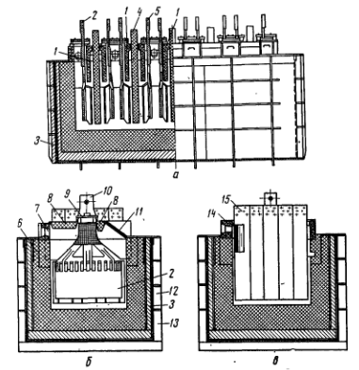

Slide 21
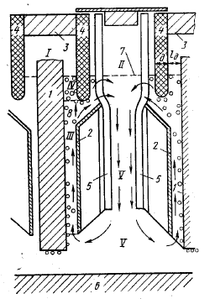
Циркуляция электролита в диафрагменном электролизере
1-графитовый анод
2-лист катода Ст-0
3- перекрытие анодной ячейки
4-шамотная диафрагма
5-катодные штанги Ст-1
6- подина электролизера
7 уровень электролита
8- уровень расплава с мах.
содержанием газа

Slide 22
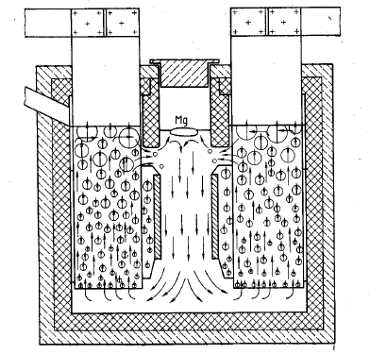
Циркуляция электролита в бездиафрагменном электролизере

Slide 23

Выход по току от содержания хлорида магния
Поэтому начальная концентрация хлорида магния
не должна быть больше 15-18%
Конечная не менее 5%.

Slide 24
